Slide 1

Bloc 3
Développer un site web et son appli mobile
Développer un site web et son appli mobile
1/31

Slide 2





Renaud SIEGEL
Ilian MAHZEM
Salar EINI
Adrien CASALA
Théo BANCE
Développer un site web et son appli mobile
2/31

Slide 3
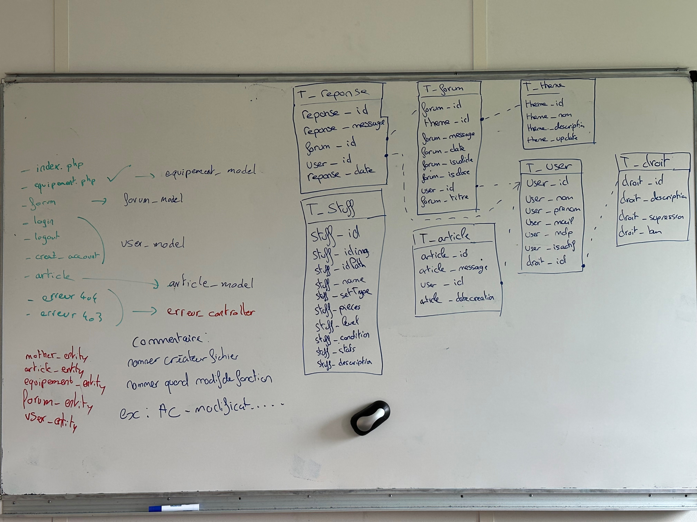
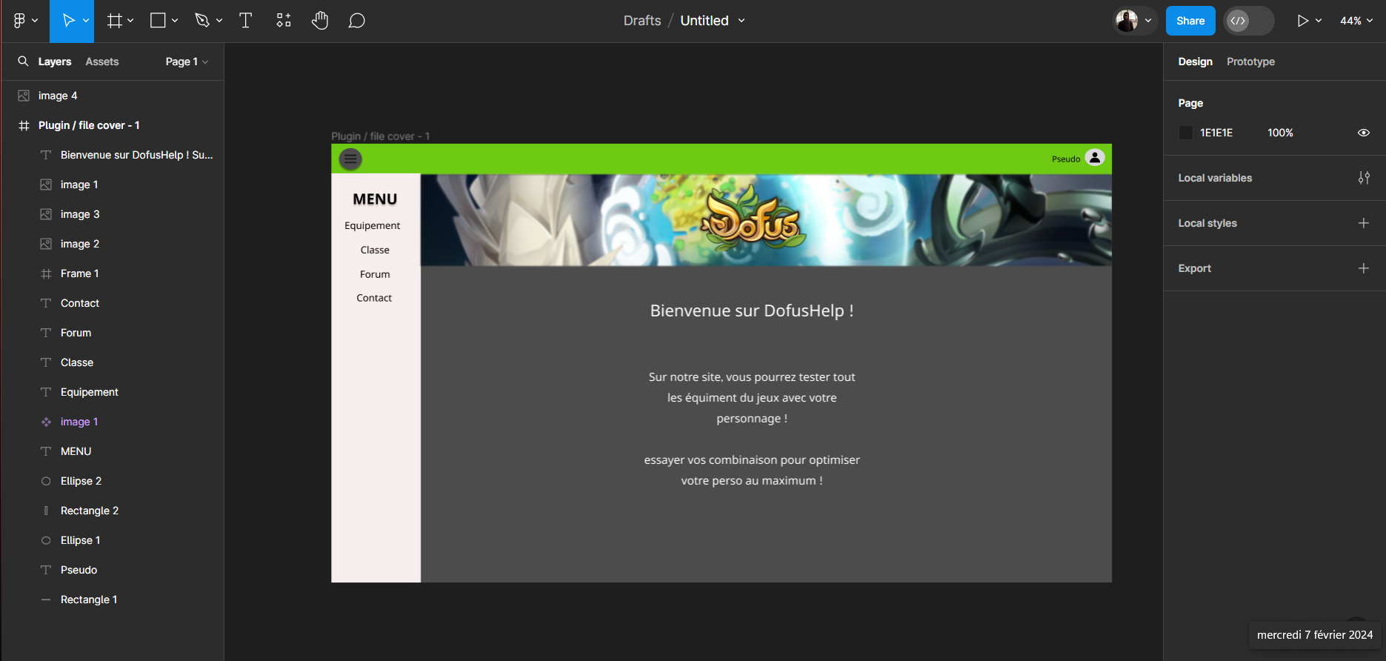

-Les Origines : DofusHelp
Développer un site web et son appli mobile
3/31

Slide 4
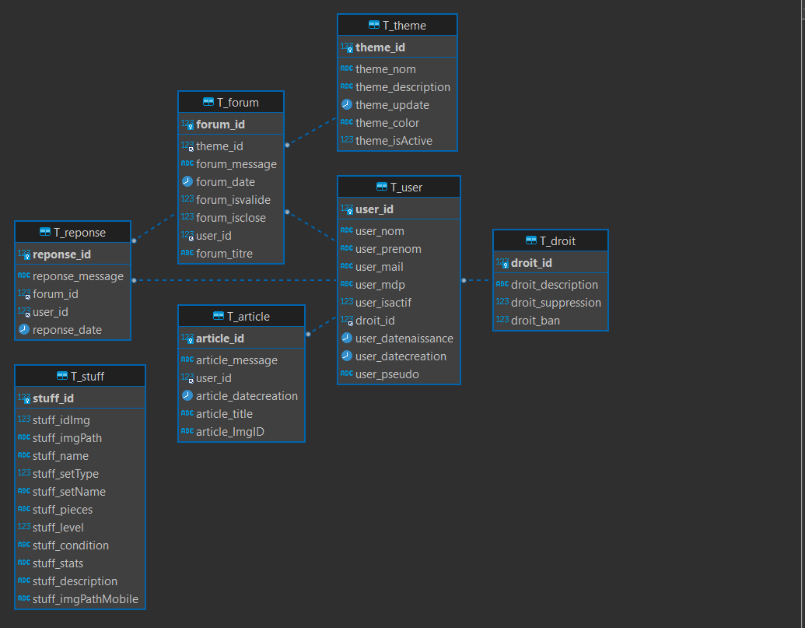
- Visualisation de la BDD
Développer un site web et son appli mobile
4/31

Slide 5
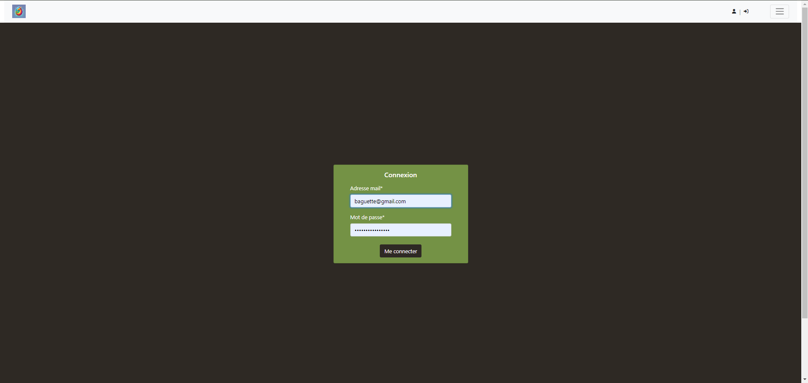
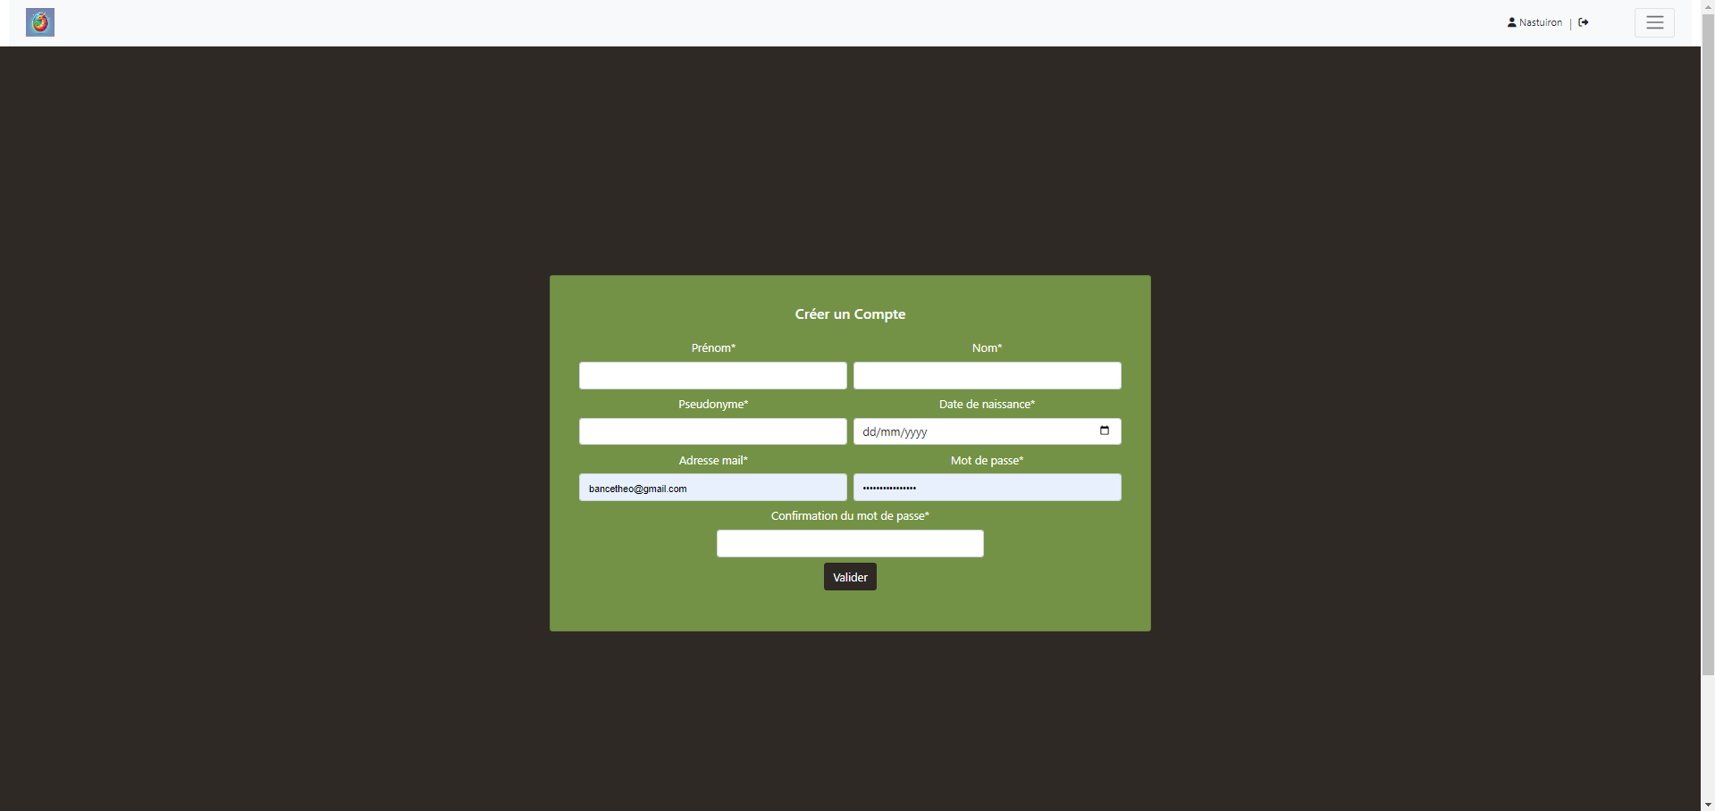

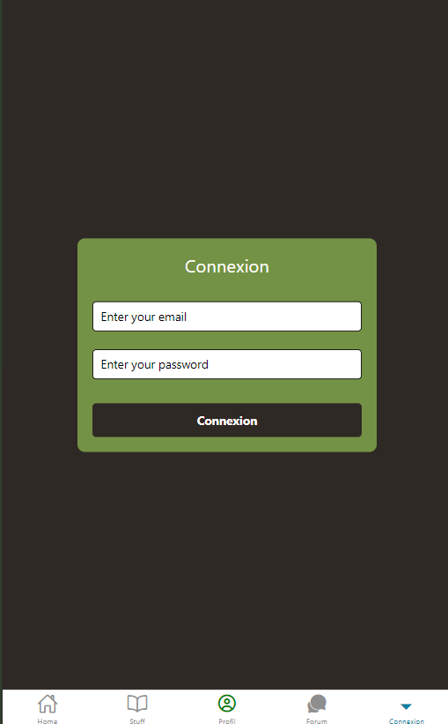

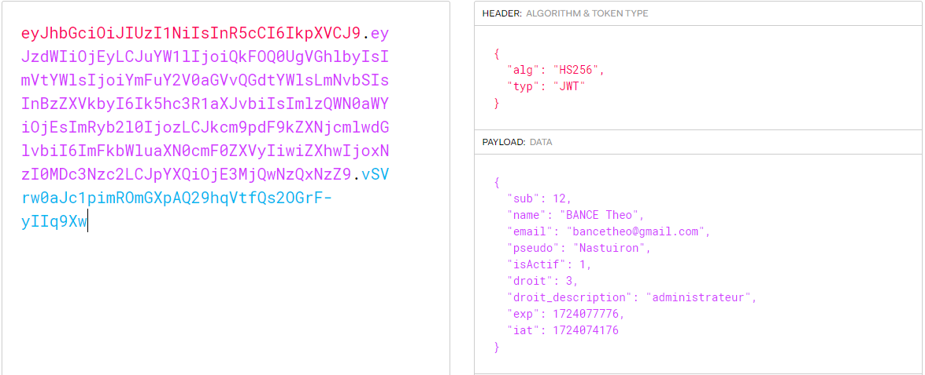
- Formulaire création / connexion utilisateur
Développer un site web et son appli mobile
5/31

Slide 6
Développer un site web et son appli mobile
6/31

Slide 7
- Formulaire création / connexion utilisateur
Développer un site web et son appli mobile
7/31

Slide 8
Développer un site web et son appli mobile
8/31

Slide 9
- Formulaire création / connexion utilisateur
Développer un site web et son appli mobile
9/31

Slide 10
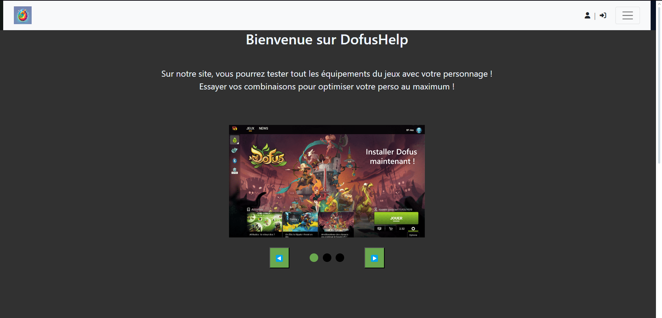
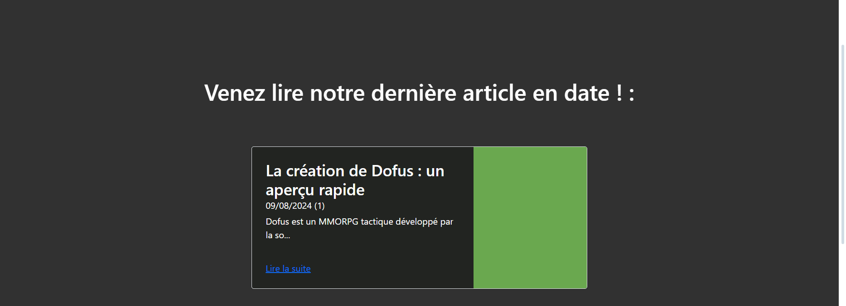
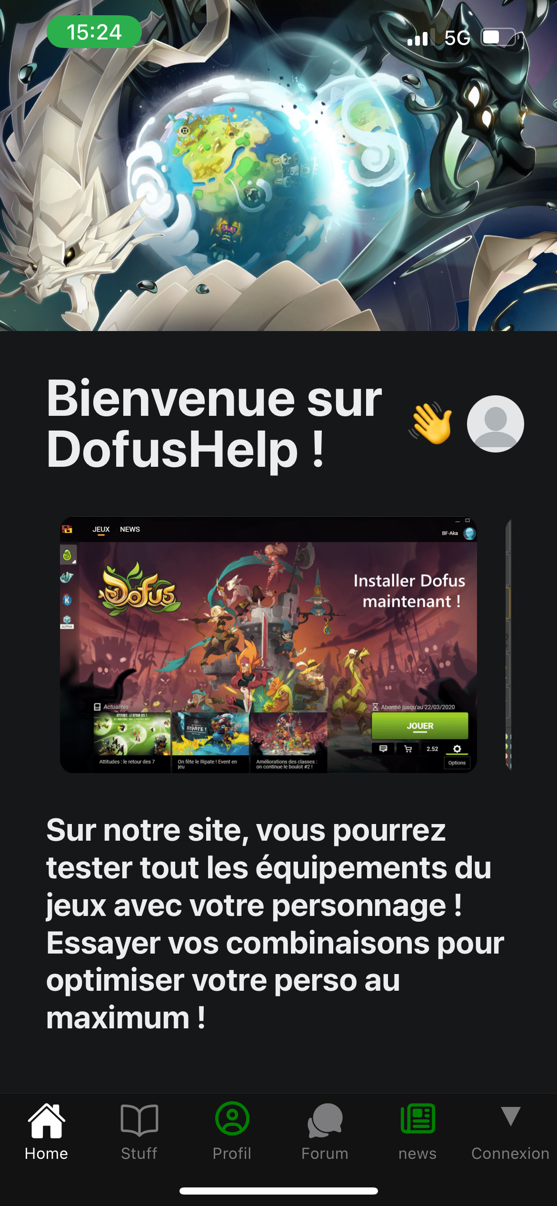
- Index
Développer un site web et son appli mobile
10/31

Slide 11
Développer un site web et son appli mobile
11/31

Slide 12
- Index
Développer un site web et son appli mobile
12/31

Slide 13
Développer un site web et son appli mobile
13/31

Slide 14
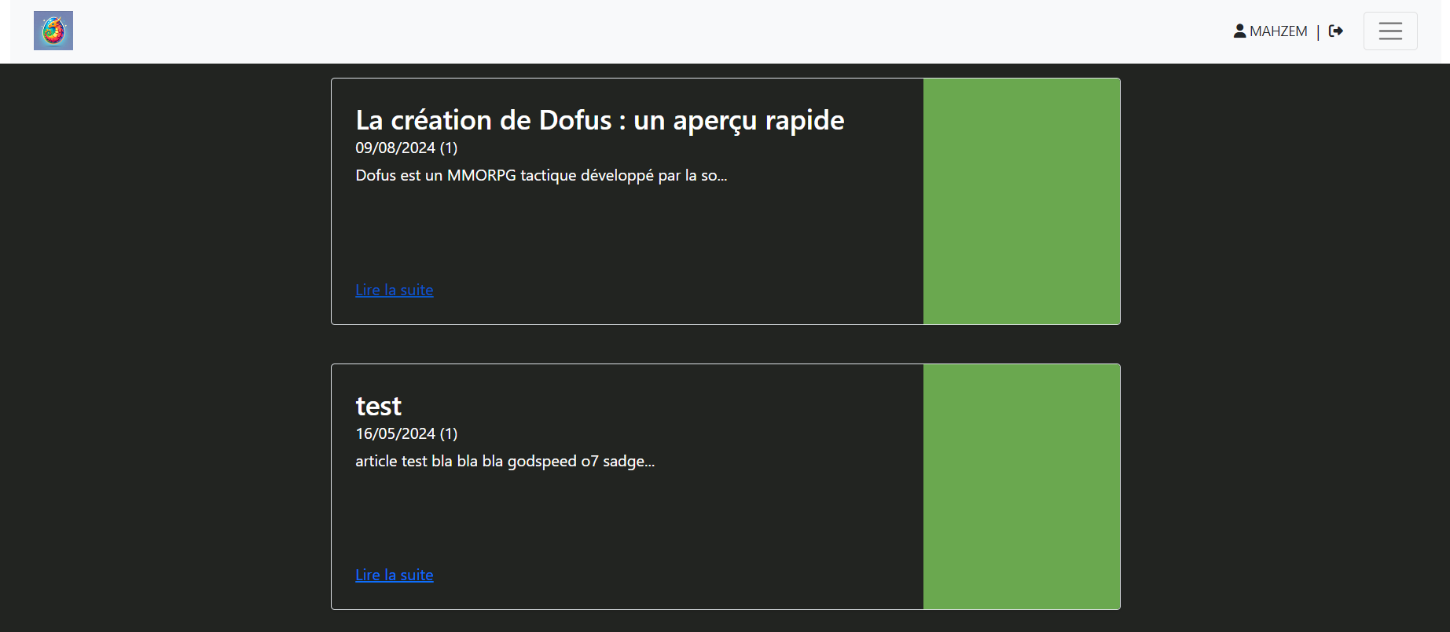
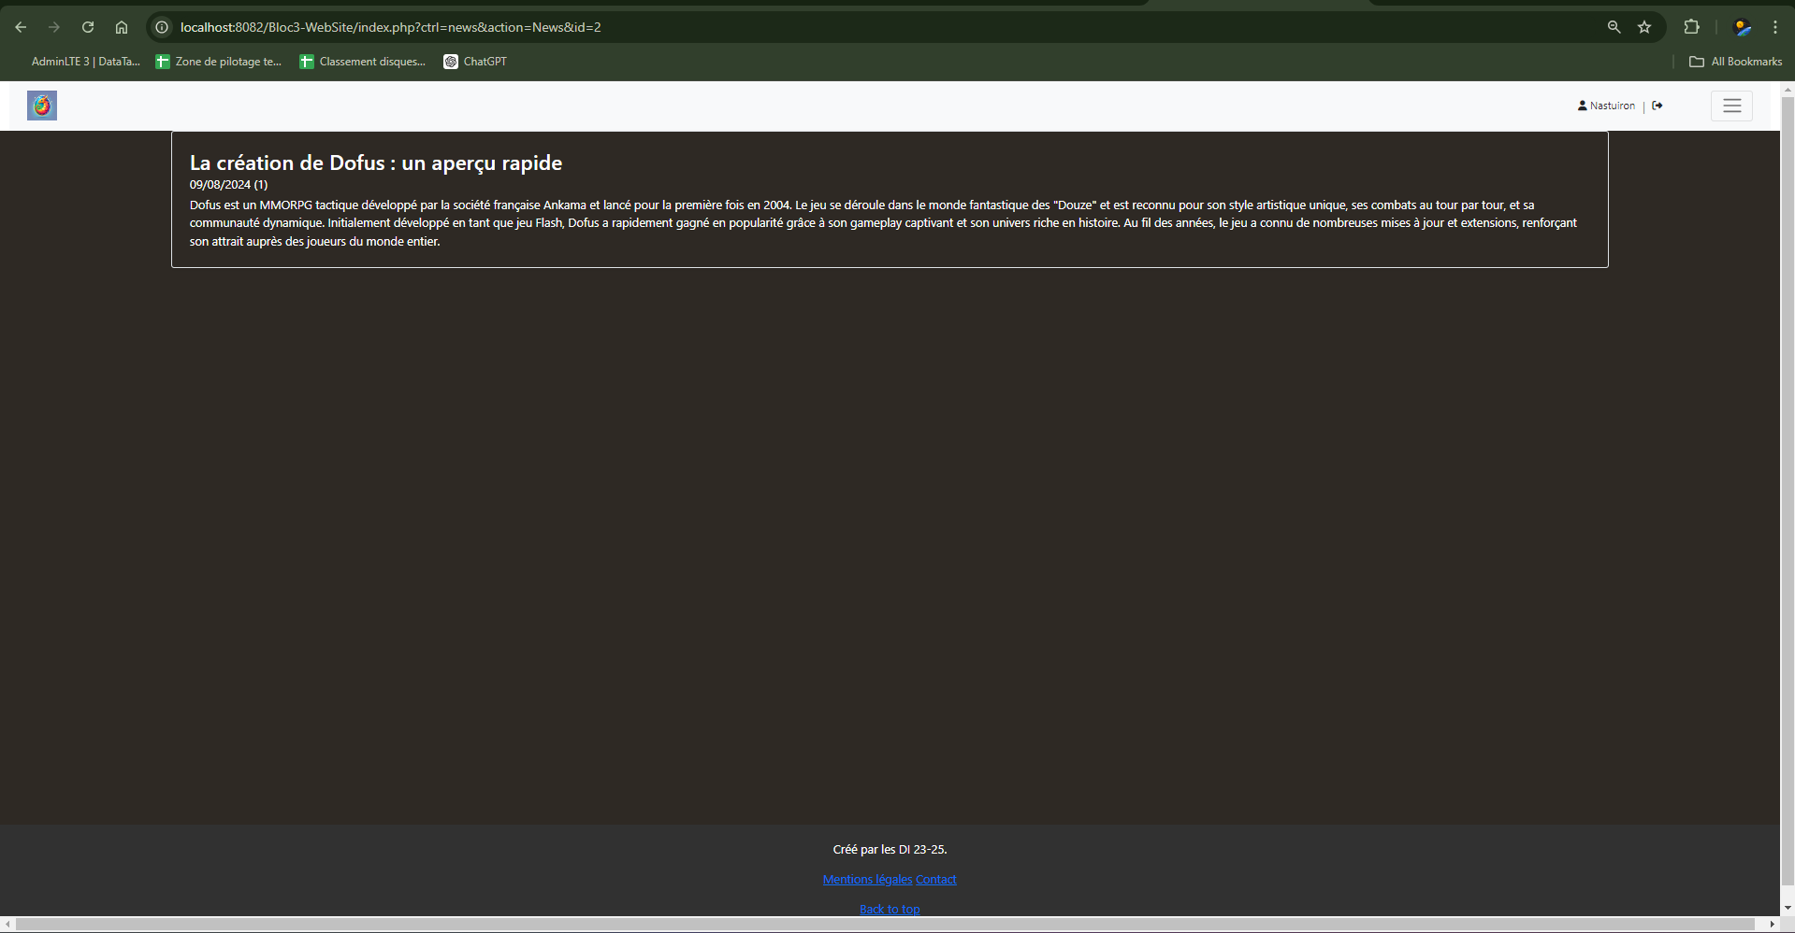
- Articles
Développer un site web et son appli mobile
14/31

Slide 15
15/31
Développer un site web et son appli mobile

Slide 16
- Articles
Développer un site web et son appli mobile
16/31

Slide 17
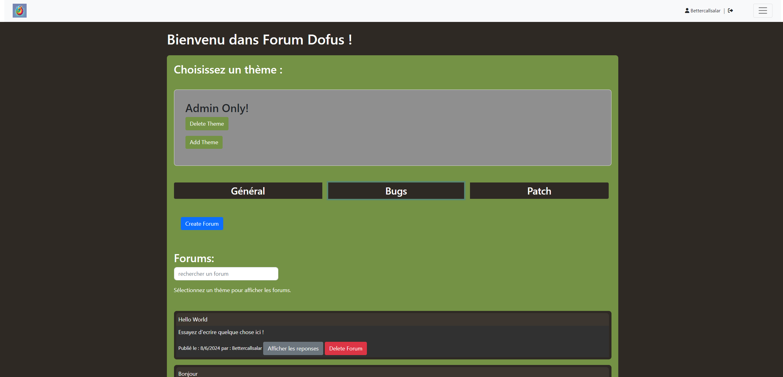
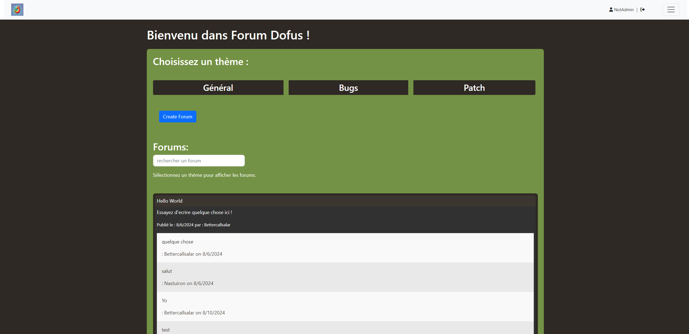
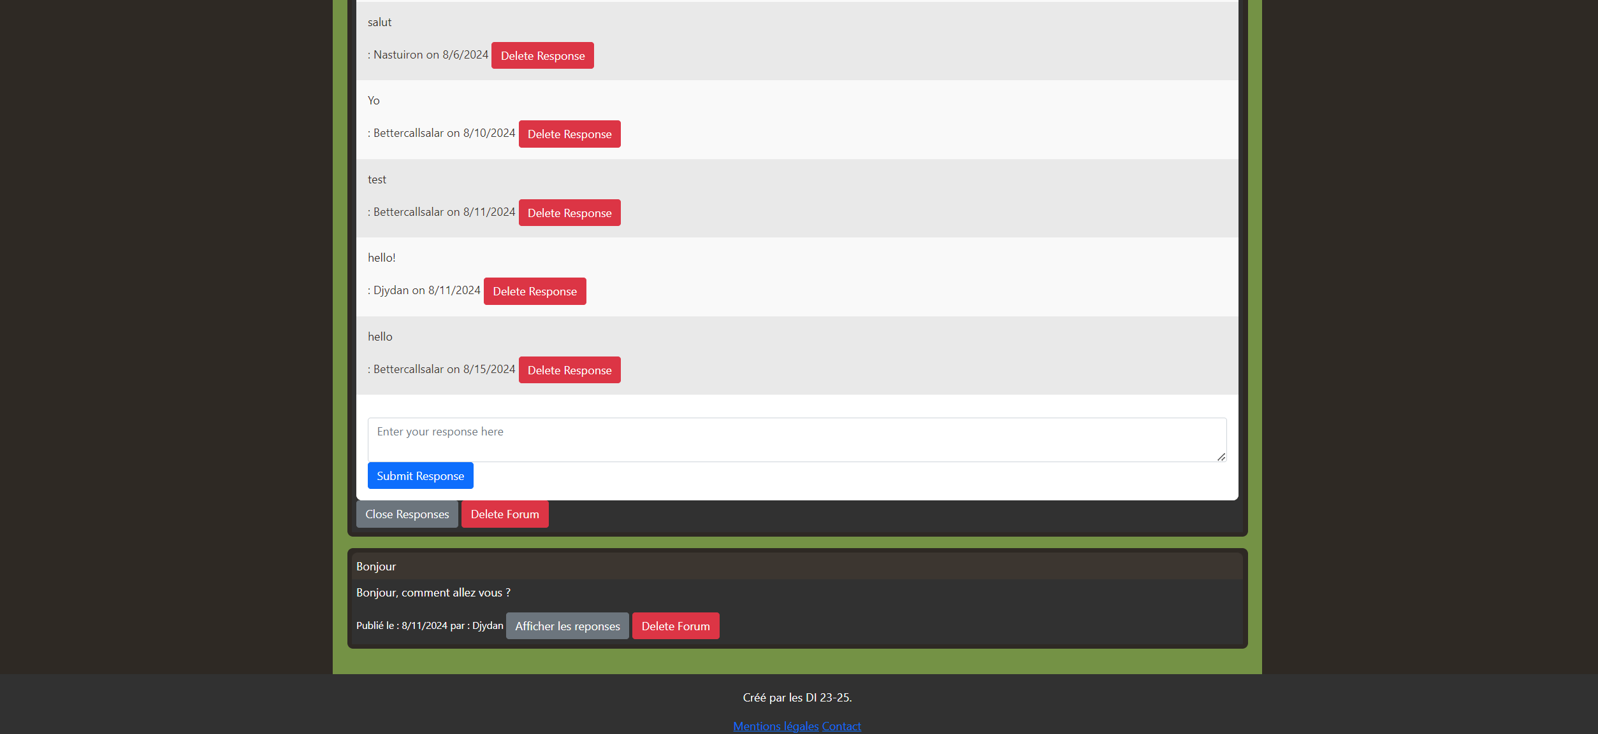
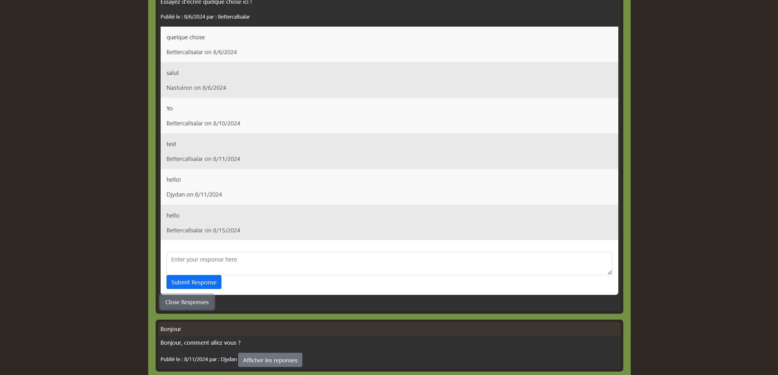
- Forum
Interface Administrateur || Moderateur
Interface Utilisateur
Développer un site web et son appli mobile
17/31

Slide 18
Interface Administrateur || Moderateur
Le cadre pour ajouter ou
supprimer les thèmes
Les boutons pour supprimer
les forums et les réponses
Développer un site web et son appli mobile
18/31

Slide 19
Interface Administrateur || Moderateur
Interface Utilisateur
- Forum
Développer un site web et son appli mobile
19/31

Slide 20
Interface Utilisateur
L'accès limité en front-end et back-end
Développer un site web et son appli mobile
20/31

Slide 21
Interface Administrateur || Moderateur
Interface Utilisateur
- Forum
Développer un site web et son appli mobile
21/31

Slide 22
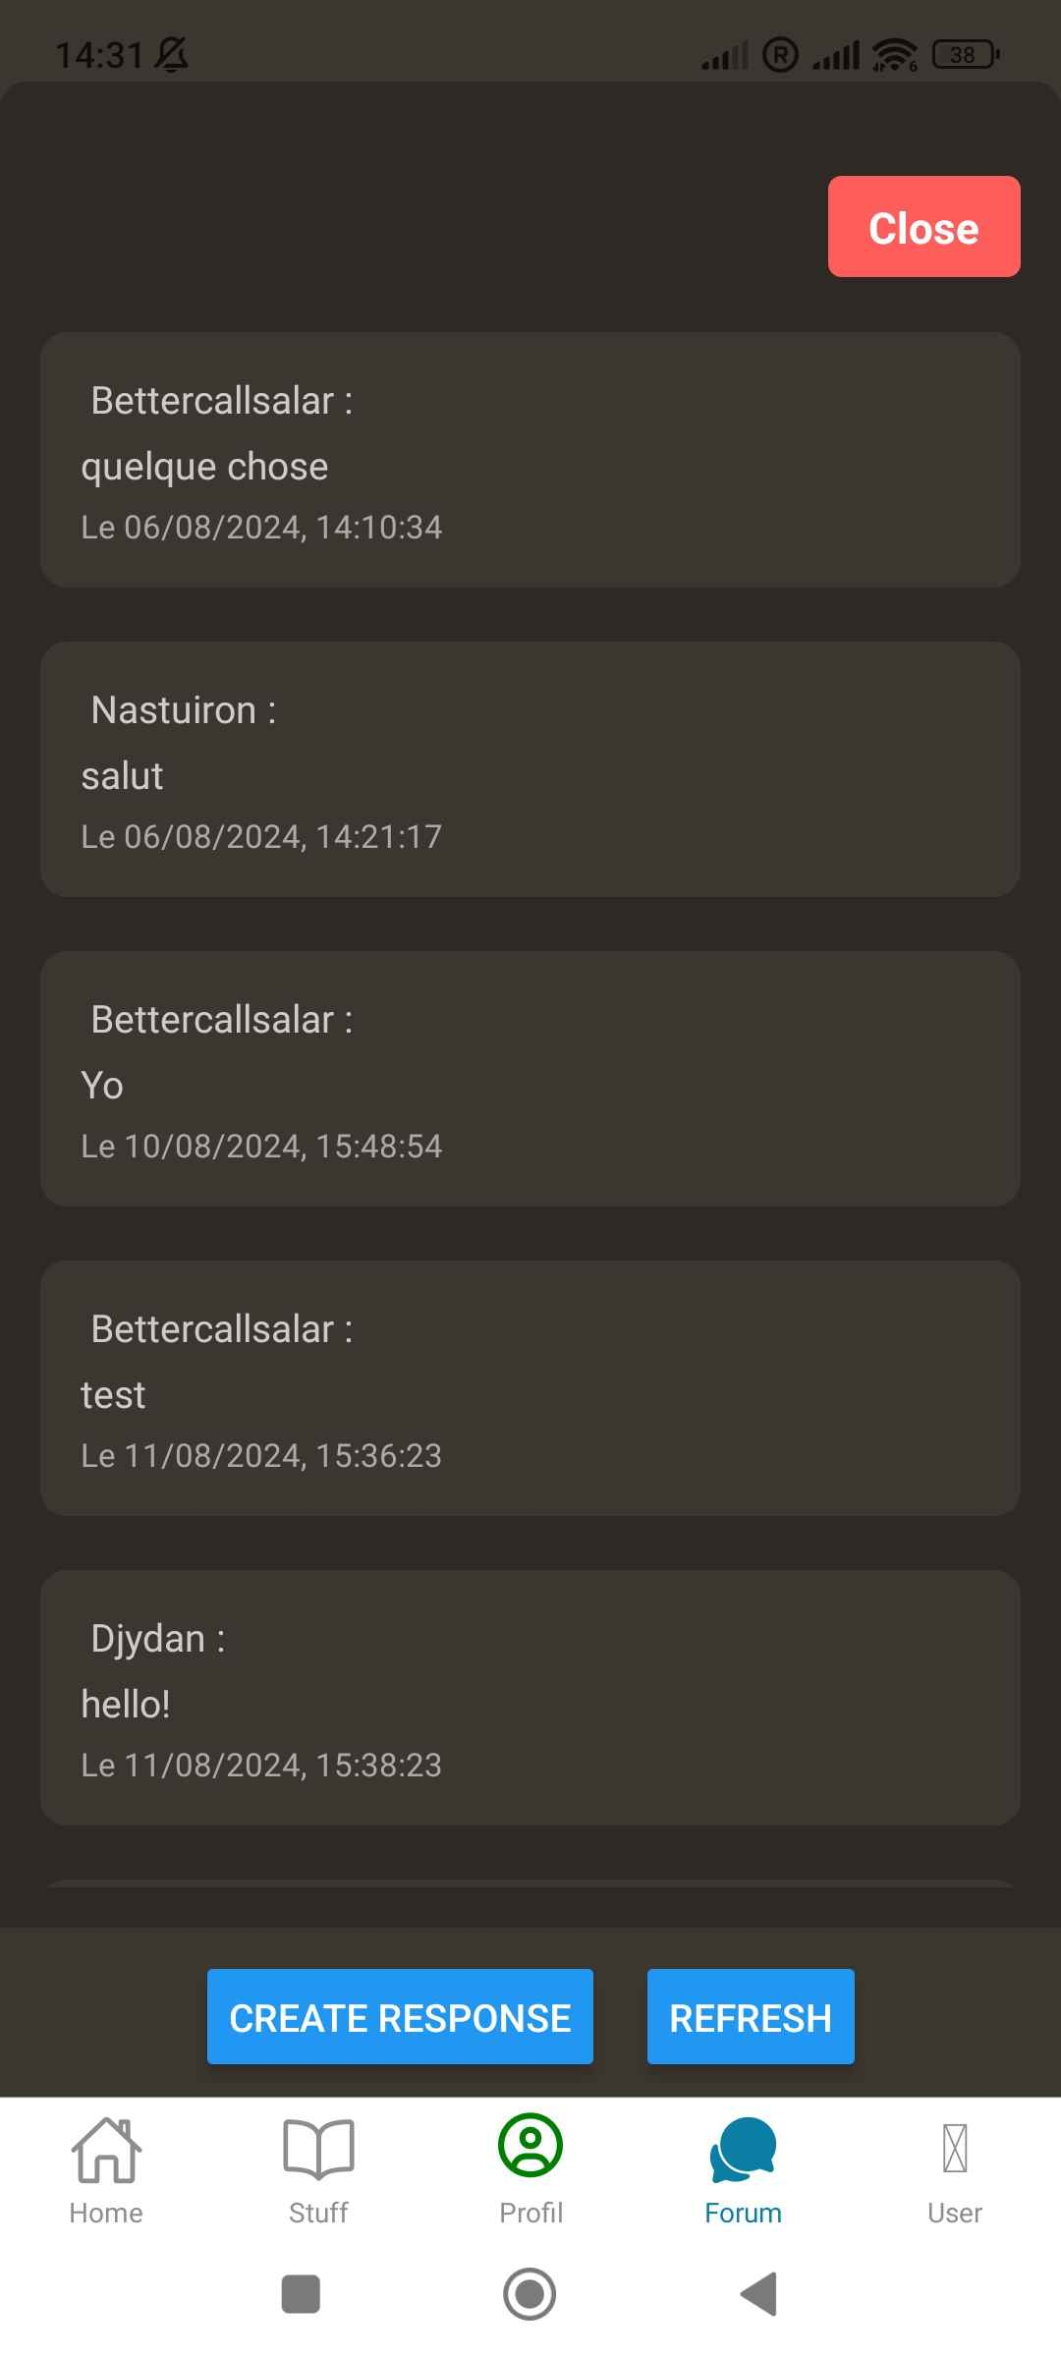
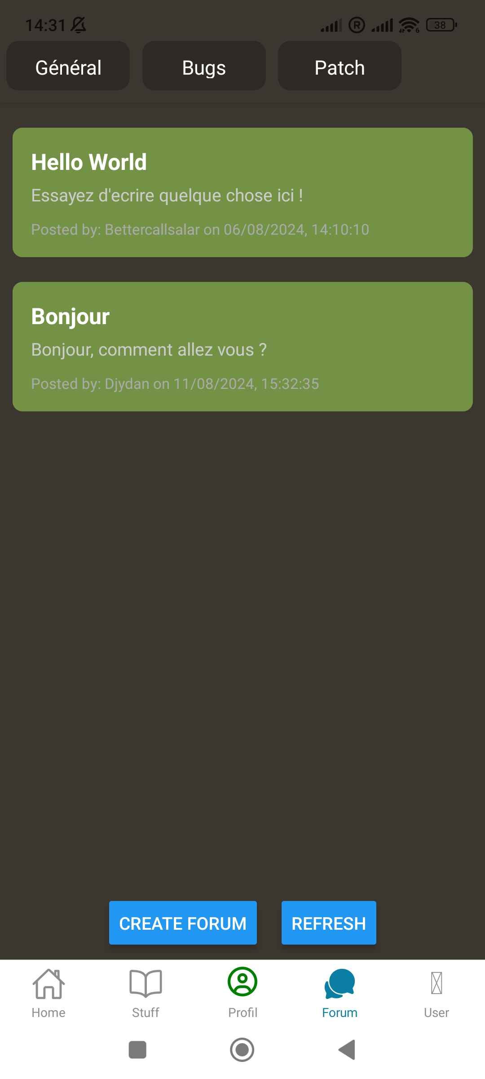
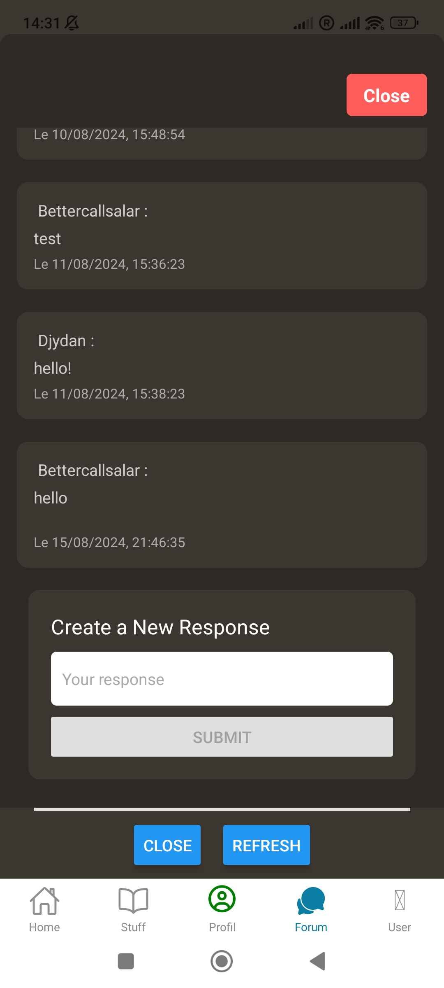
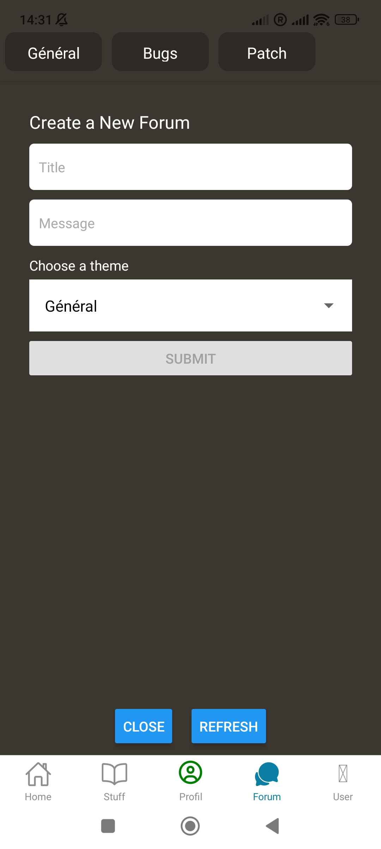
les réponses
Les forums
Répondre
Créer un forum
- Forum
Développer un site web et son appli mobile
22/31

Slide 23
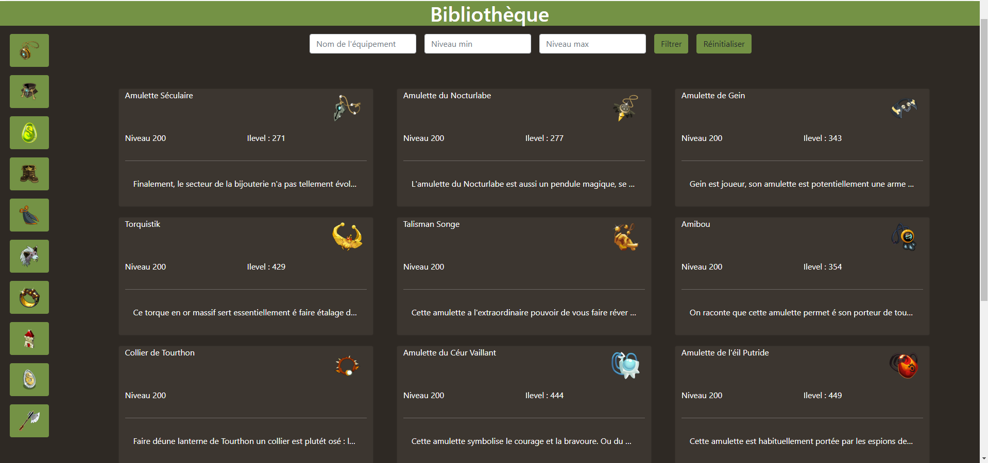
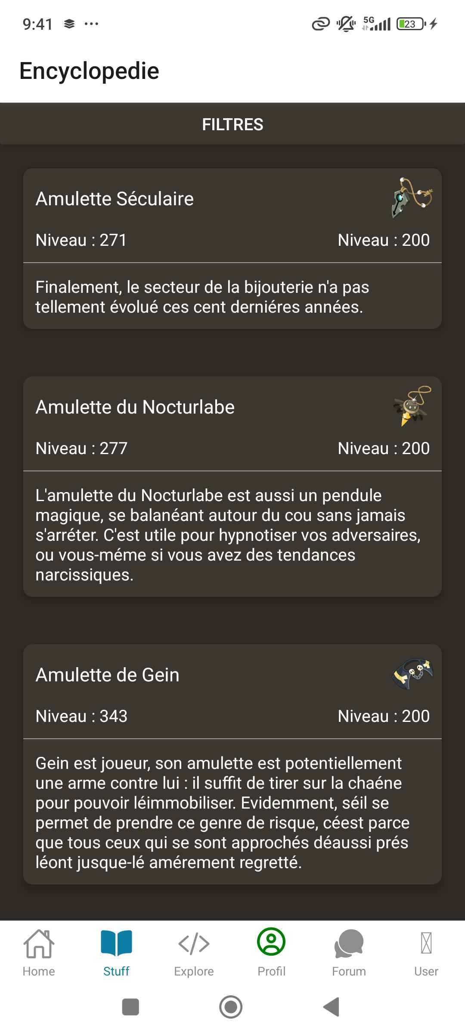
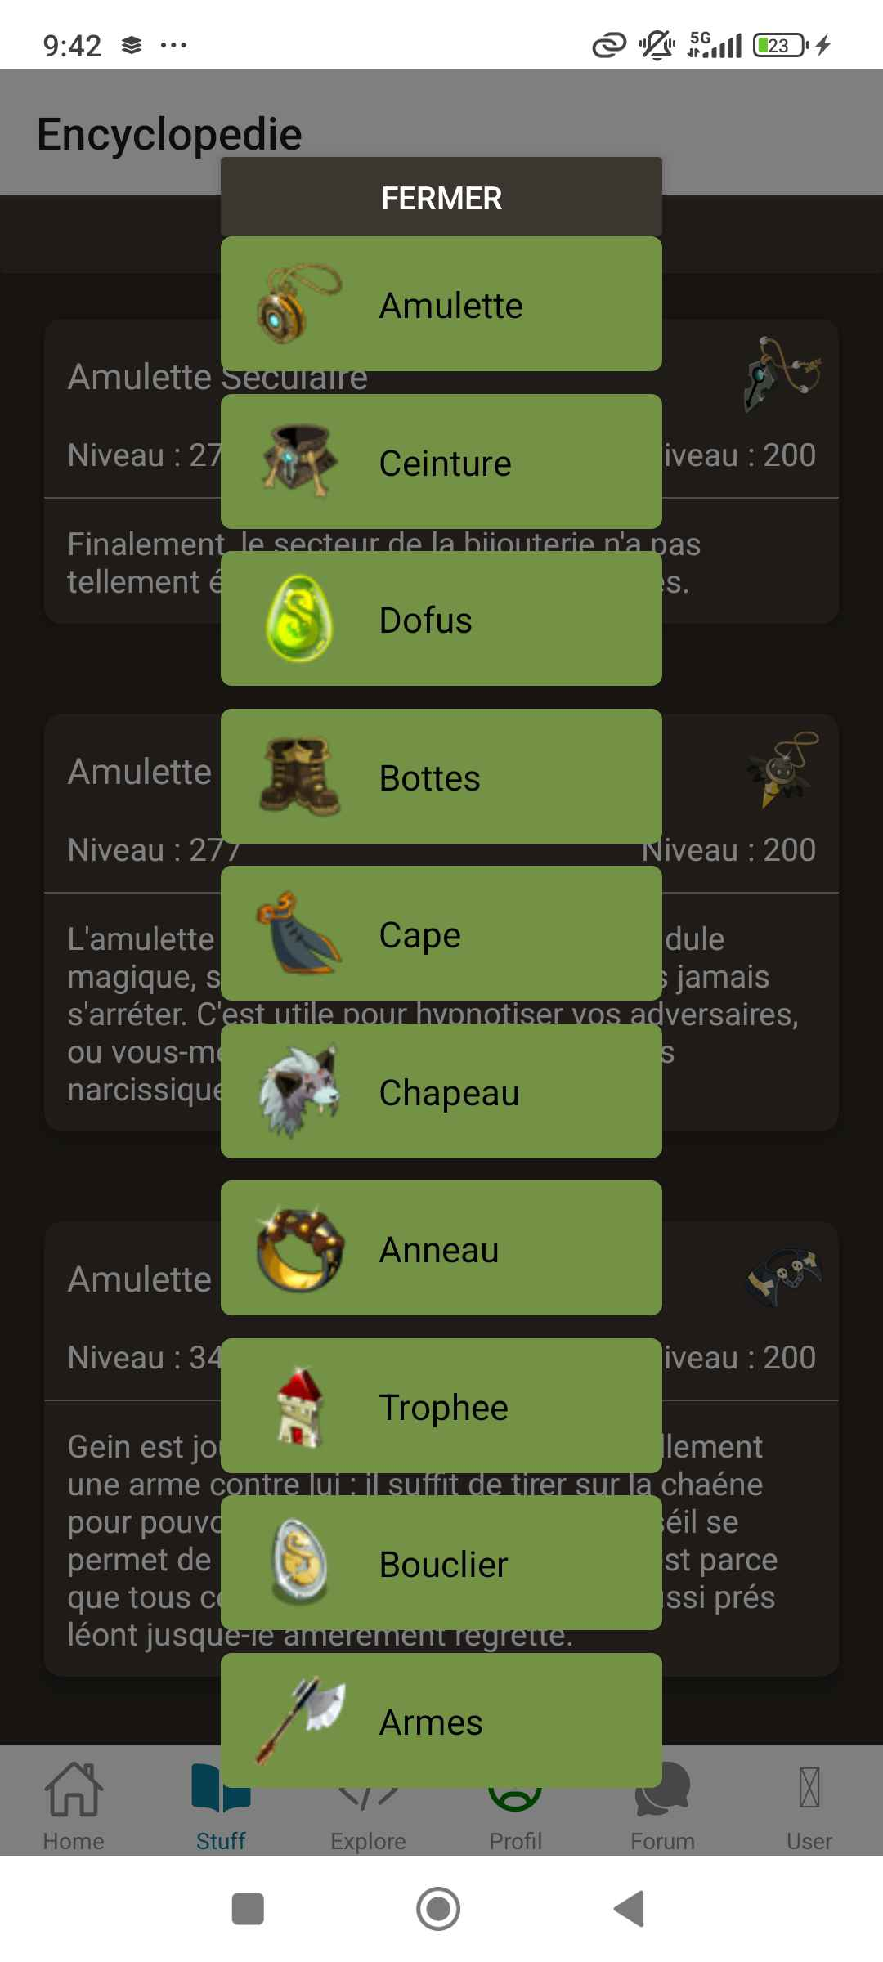
- Bibliothèque
Développer un site web et son appli mobile
23/31

Slide 24
Développer un site web et son appli mobile
24/31

Slide 25
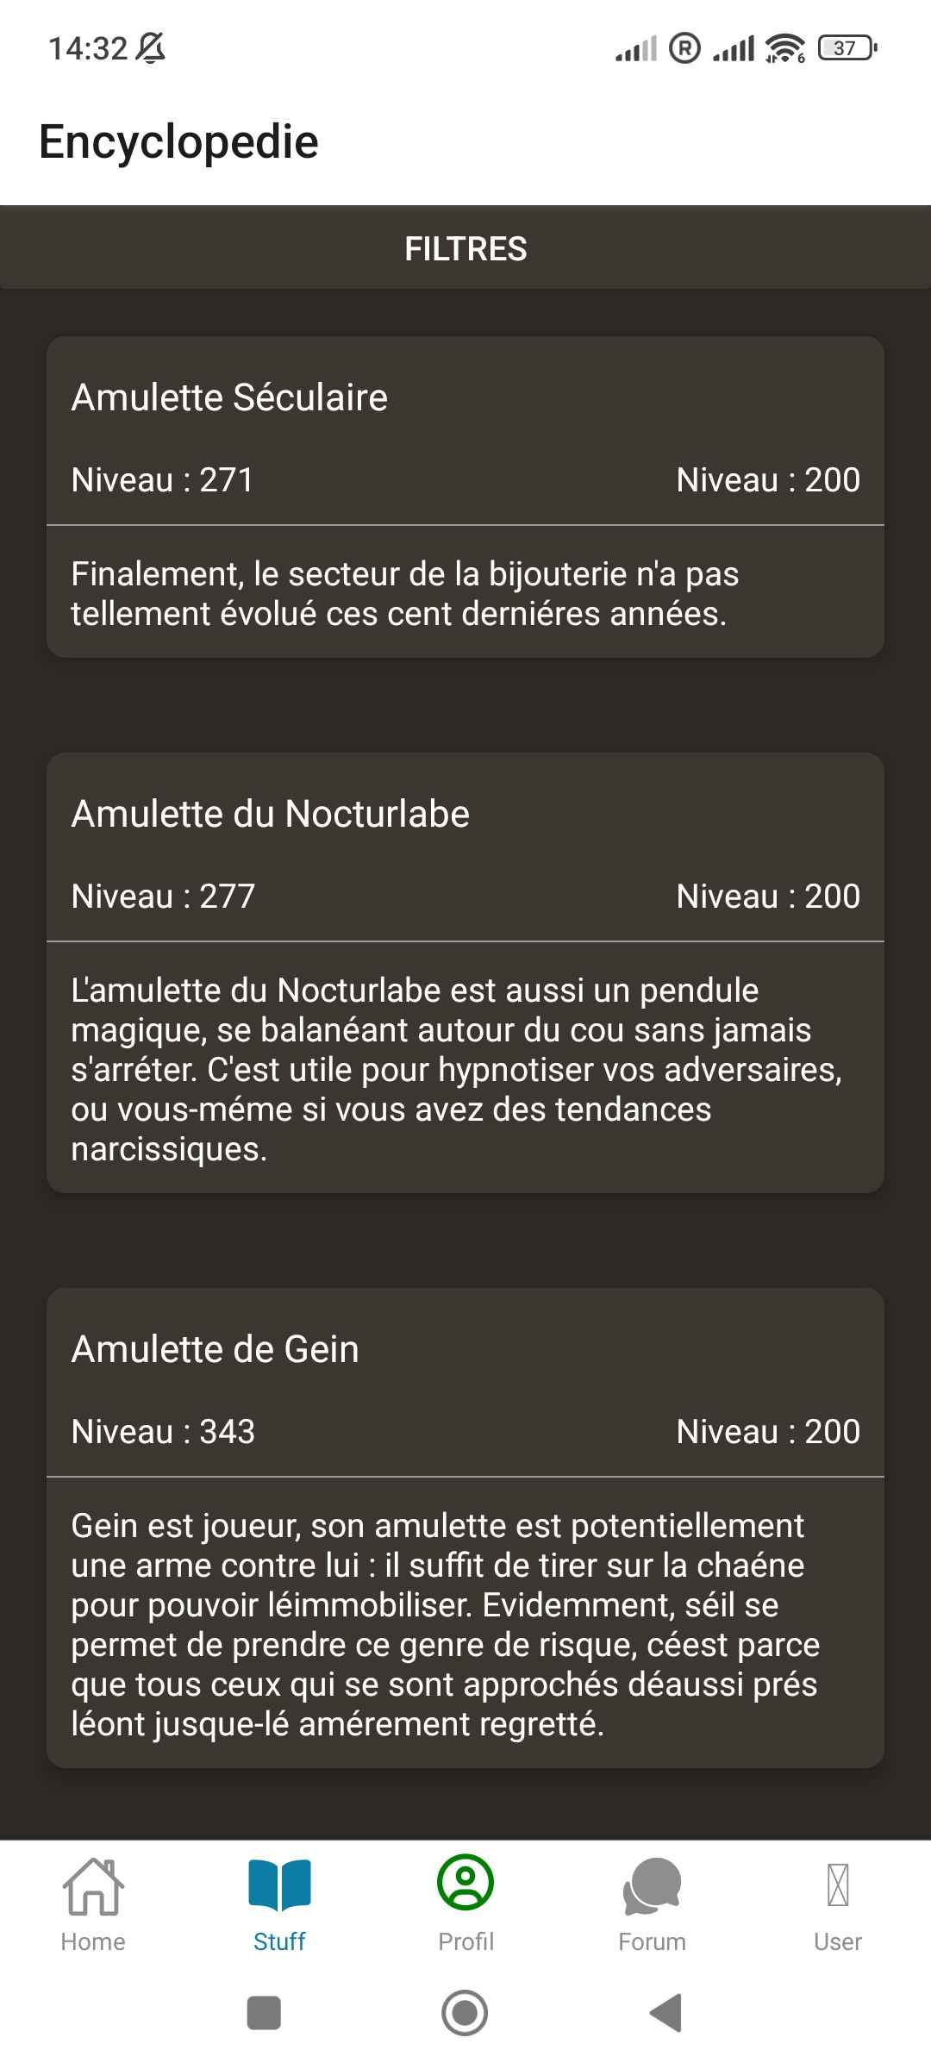
- Bibliothèque
Développer un site web et son appli mobile
25/31

Slide 26
Développer un site web et son appli mobile
26/31

Slide 27
- Bibliothèque
Développer un site web et son appli mobile
27/31

Slide 28
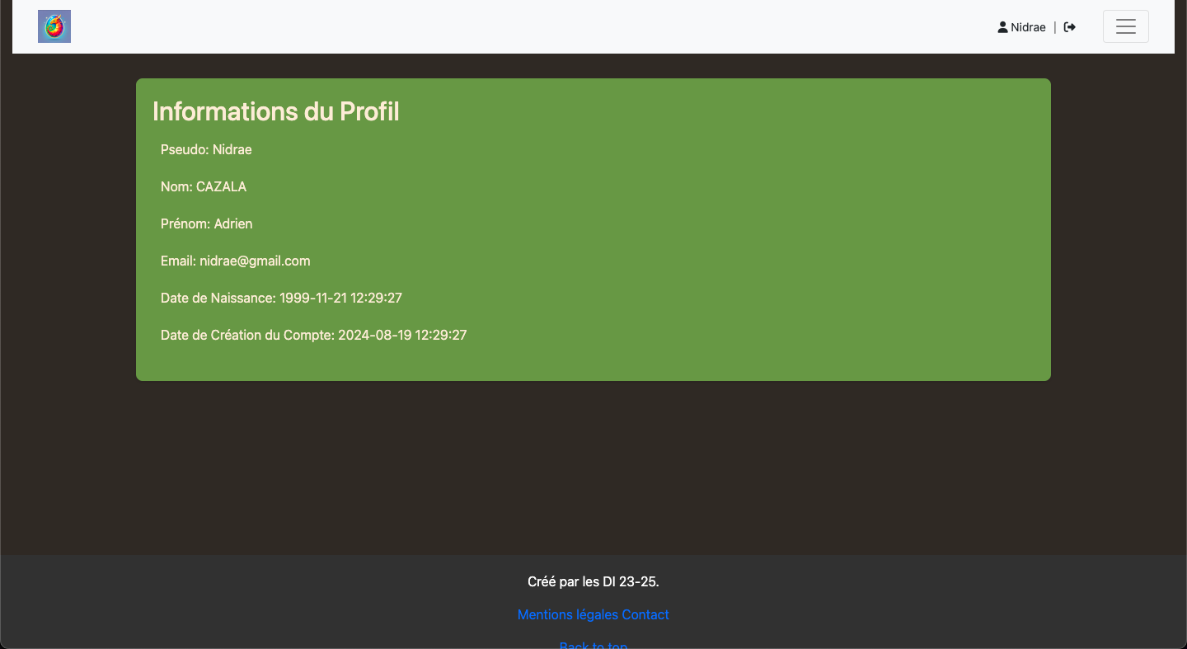

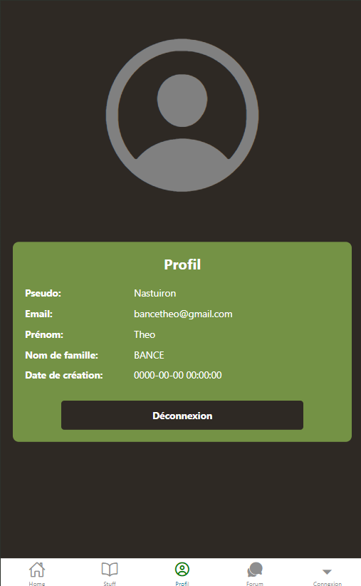
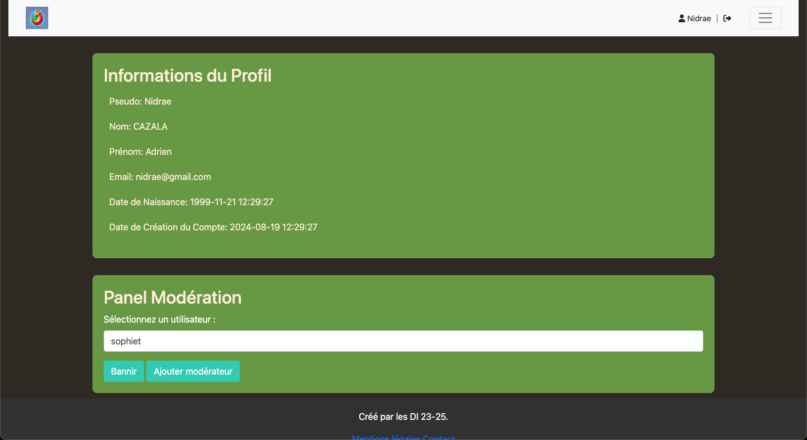
Page de profil
Vue utilisateur :
Vue mobile :
Vue administrateur :
Développer un site web et son appli mobile
28/31

Slide 29
29/31

Slide 30


Difficultés ?
Injection html dans JSON
Conflit GIT
Utilisation de react native
Développer un site web et son appli mobile
30/31

Slide 31

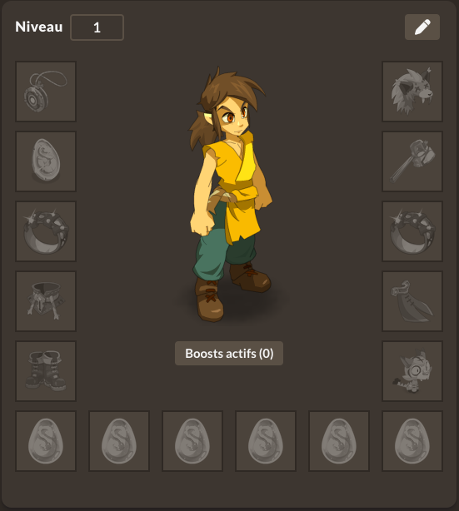
Possibilités d'amélioration
Possibilité d’essayer les équipements
Possibilité de voir les stats
Modifier des articles
Ajouter la carte du jeu
Retirer le bannissement d’un utilisateur
Confirmation de l’adresse email
Changer le mot de passe
Développer un site web et son appli mobile
31/31

